Slide 1

PROYECTO PARA EL FORTALECIMIENTO DE HABILIDADES, CAPACIDADES Y SABERES EN EL CONTEXTO DE LAS PRUEBAS DE ESTADO

Slide 2


¿CONOCE LOS PROCESOS DE EVALUACIÓN EXTERNA A LOS QUE SON SOMETIDOS LOS PROGRAMAS ACADÉMICOS DE EDUCACIÓN SUPERIOR EN COLOMBIA?
REFLEXIÓN INICIAL

Slide 3
La responsabilidad con qué se debe asumir el proceso y la importancia del momento
EL ROL DEL ESTUDIANTE

Slide 4
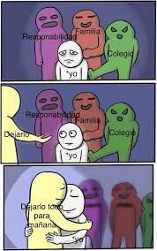
Responsabilidad vs Obligación
EL ROL DEL ESTUDIANTE

Slide 5
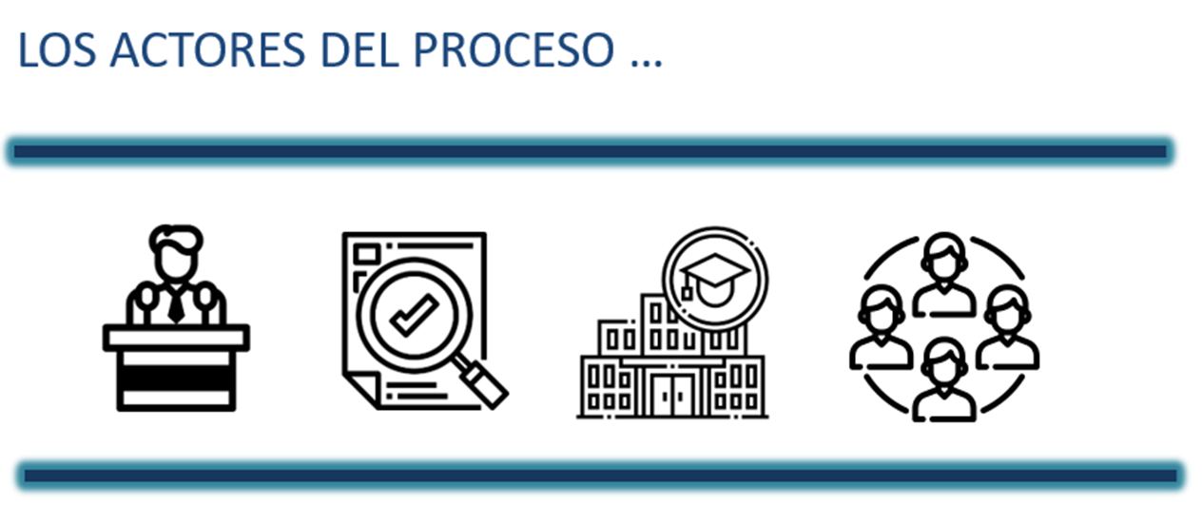
Estructura de la Prueba

Slide 6
INGRESO A LA IES
SABER 11
Los momentos …

Slide 7

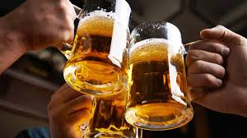
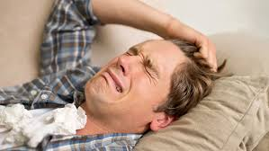

FORMACIÓN
AÑOS DE ESTUDIO
Los momentos …

Slide 8
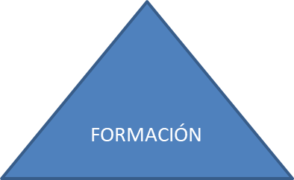
SABER 11
SABER PRO
Los momentos …
MOMENTO DE RESPONSABILIDAD

Slide 9
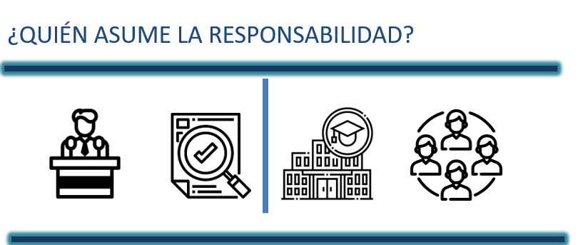
Estructura de la Prueba

Slide 10
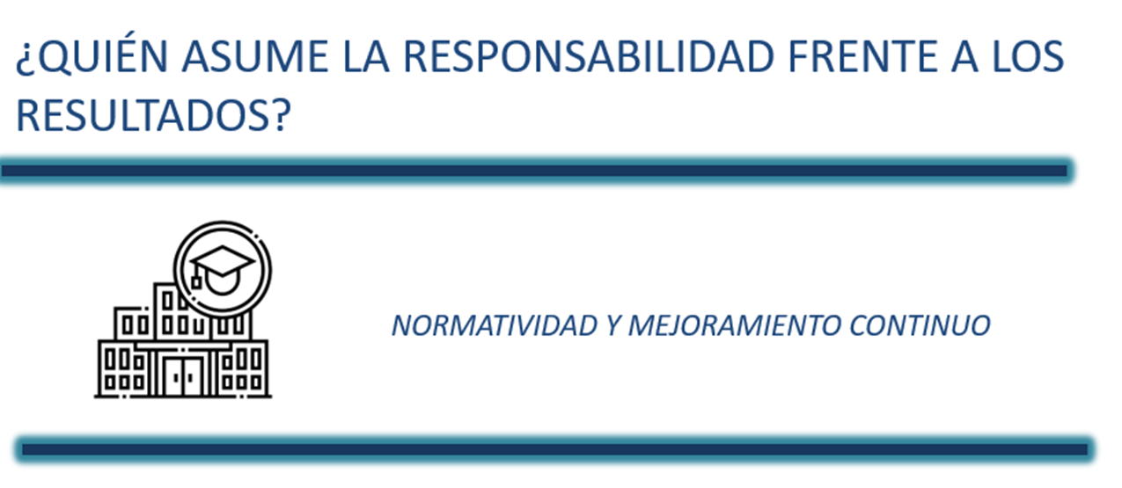
Estructura de la Prueba

Slide 11
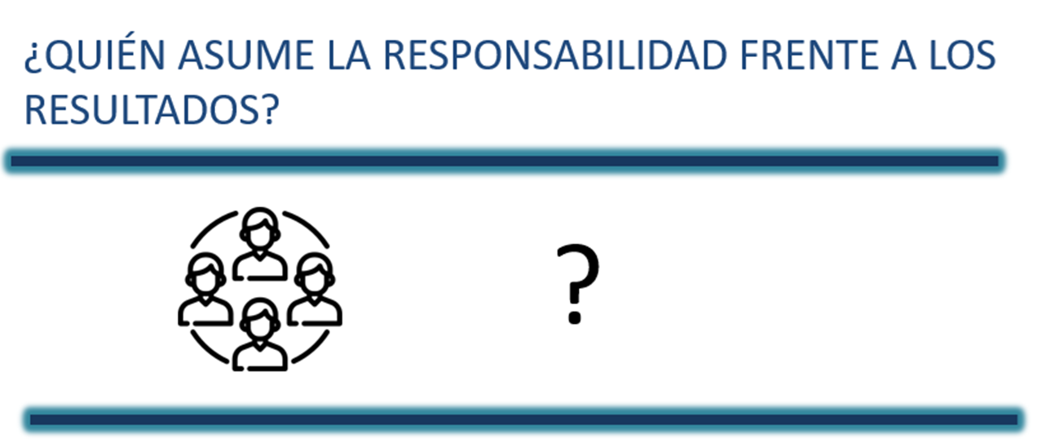
Estructura de la Prueba

Slide 12
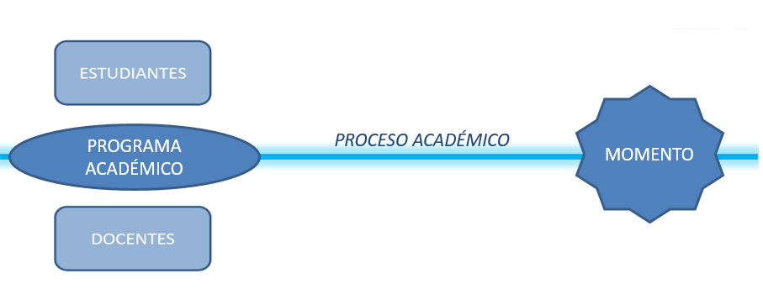

Slide 13
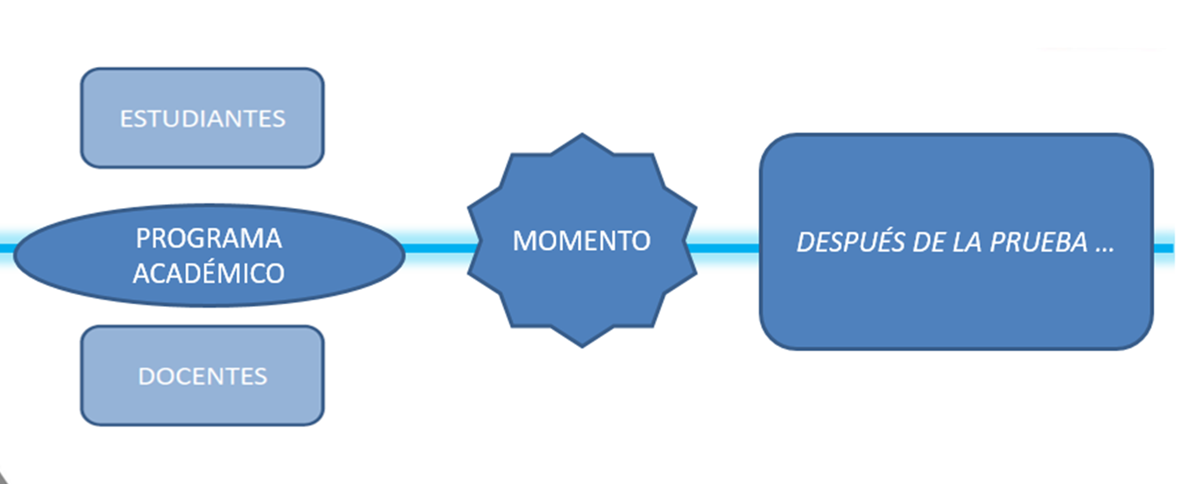

Slide 14
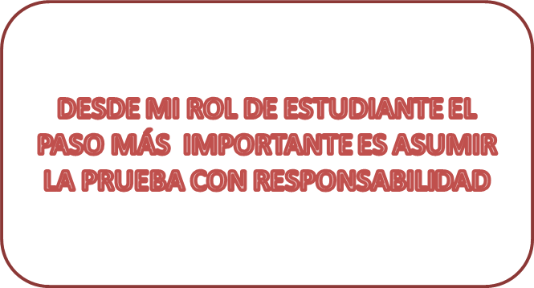

Slide 15



